Slide 1
Uva做题技巧
陈锋

Slide 2
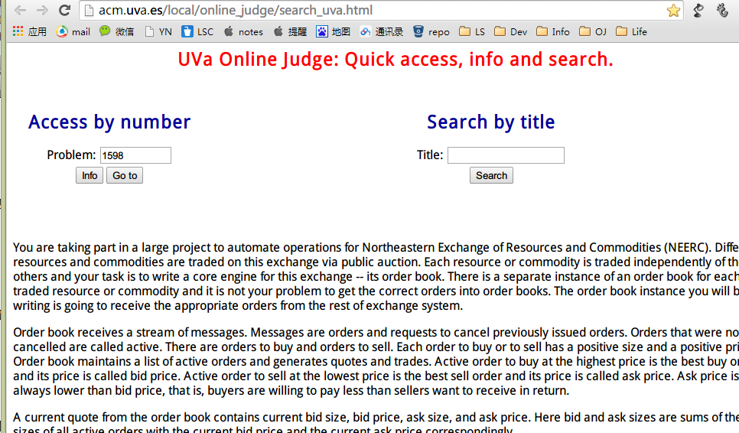
题目查询
Uva题目快速查询：
http://acm.uva.es/local/online_judge/search_uva.html

Slide 3
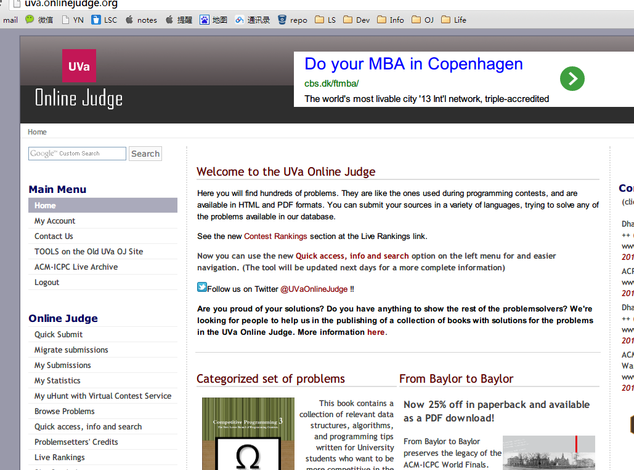

Slide 4
快速提交
http://uva.onlinejudge.org/index.php?option=com_onlinejudge&Itemid=25

Slide 5
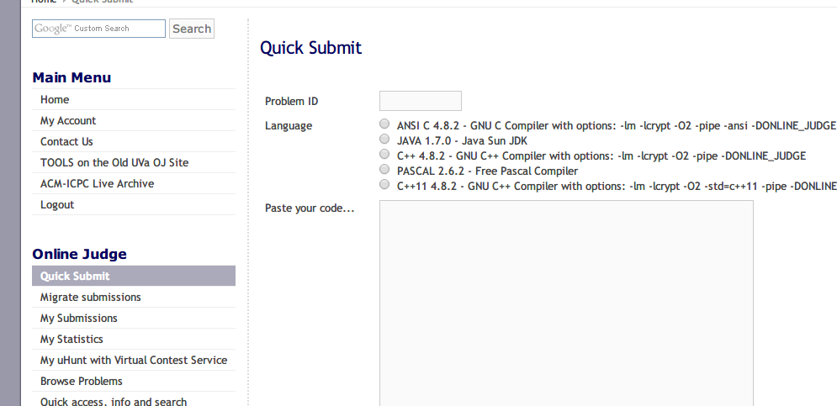

Slide 6
Chrome + Uva Quick Access Tool
首先下载Chrome浏览器：
  https://chrome.google.com
在Chrome中进入Chrome商店(需要gmail账号):
  https://chrome.google.com/webstore/detail/ohmmnbcombfdichbnnlhkijfdmkgllhe
安装可能要多试几次才能成功

Slide 7
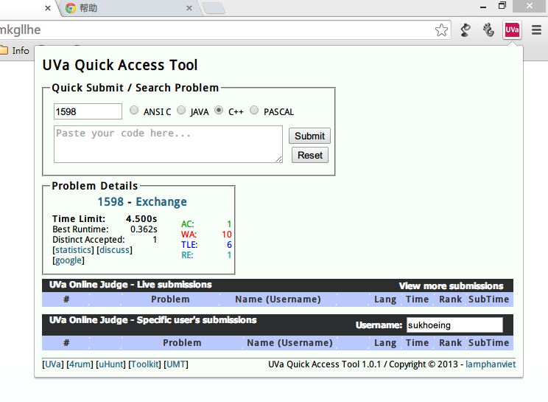
安装完成：Uva Quick Access Tool

Slide 8
Live Archive(历年真题需集合)
很多题目LA上也有，而且速度更快
  https://icpcarchive.ecs.baylor.edu/
可以在Quick Search页面根据题目标题查询题目：
  https://icpcarchive.ecs.baylor.edu/statistics_la/search_la.html
然后在Quick Submit根据题号提交
  https://icpcarchive.ecs.baylor.edu/index.php?option=com_onlinejudge&Itemid=25

